Slide 1
第六讲 数据插值法
基本多项式插值方法
基本Lagrange 插值
Newton 插值
两点三次Hermite插值
分段线性插值
分段三次Hermite插值
中国矿业大学 数学学院

Slide 2
一、数据插值问题的问题提法
已知离散数据
(6.1)
求简单函数 （称为插值函数），使得它与
在插值节点处正好有相同的函数值，即
(6.2)
称式(6.2)为插值条件。

Slide 3
二、基本多项式插值方法
多项式函数是很简单的连续函数，多项式插值就是选择次数
最小的多项式插值模型
(6.3)
使它正好满足插值条件(6.2)，其中
(6.4)
是连续函数空间 中的线性无关的多项式函数类。
同样次数的多项式有多种表达形式，因此就产生了不同的插
值方法。

Slide 4
2.1 Lagrange插值
设函数 在区间 [a, b] 上 n+1 个互异分点
上的函数值 已知，则满足插值条件
(6.11)
的次数不超过n次的Lagrange插值多项式为
(6.12)

Slide 5
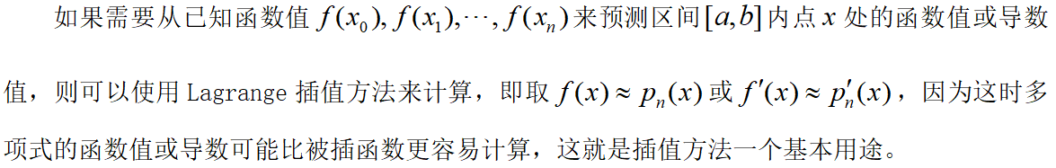
2.1 Lagrange插值
其中
(6.13)
称为Lagrange插值基函数，并且是多项式线性空间 P_{n}[x] 的一
组基。
MATLAB Code: Page_102, clagrange_interp.m

Slide 6
2.2 Newton插值
根据插值条件
(6.11)
求出Newton插值多项式
(6.14)
其中，Newton插值基函数为
(6.15)

Slide 7
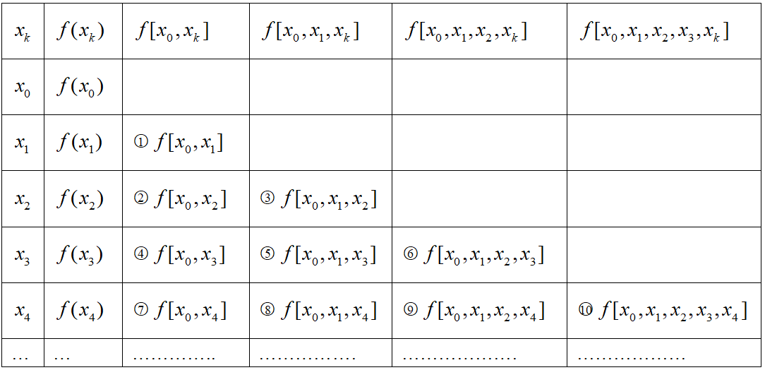
2.2 Newton插值
系数由差商给出
(6.16)
差商计算公式为
(6.17)
差商表：

Slide 8
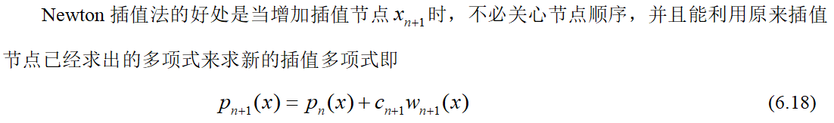
2.2 Newton插值
MATLAB Code:
差商表的计算: Page_104, cnewton_divided_difference.m
Newton插值：Page_103, cnewton_interp.m

Slide 9
2.3 两点三次Hermite插值
它是最简单的带导数的插值问题，即满足插值条件
(6.20)
的插值公式
(6.21)
其中，基函数为
(6.22)

Slide 10
2.4 分段线性插值
这种插值是将插值条件 (6.11) 中相邻结点 (x_{i}, y_{i}) 用直线段相连，这样在不同小区间上为不同的直线段，这种插值就是分段线性插值。
在每个小区间上表达式为
(6.23)
令
则有
(6.24)
MATLAB Code: Page_106 cpiece_linear_interp.m

Slide 11
2.5 分段三次Hermite插值
将插值节点处一阶导数值也作为插值数据，插值条件为
(6.25)
分段三次Hermite插值多项式在小区间[x_{i}, x_{i+1}]的表达式为
(6.26)
其中 ，且基函数为
(6.22)

Slide 12
2.5 分段三次Hermite插值
令
(6.27)
分段三次Hermite插值多项式(6.26)可变为
(6.28)
基于(6.27)-(6.28)的MATLAB Code: Page_107
cpiece3_hermite_interp.m

Slide 13
Runge现象
插值问题本身是一个数值问题，必然有误差积累问题需要探讨；另一方面，随着插值区间内插值节点的增多，插值多项式也存在着收敛性问题。
插值多项式收敛性不仅与插值多项式求法有关，也与插值节点的选择有关，甚至也与被插函数性态有关，即使是无穷次可导的被插函数，也可能不收敛。
例 6.3 考虑函数
将插值区间[-1, 1] 进行n等分，步长h=2/n，得到插值节点

Slide 14
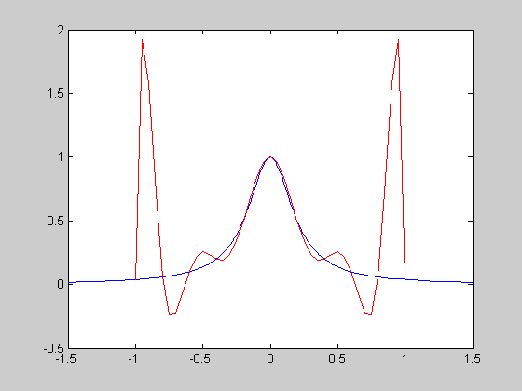
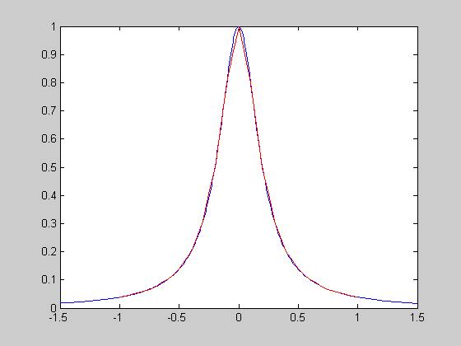
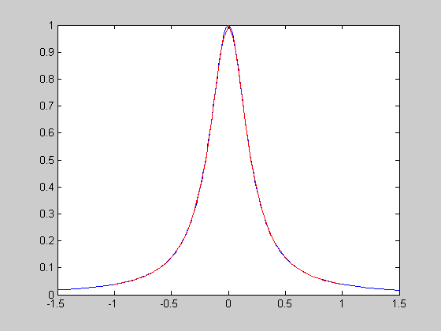
Runge现象
以此插值节点和对应的函数值作为插值数据
构造Lagrange插值多项式 L_{n}(x)；
构造分段线性插值多项式插值多项式 ；
构造分段三次Hermite插值多项式 .
解：见 Page_116, eg6_3.m
(1)10次Lagrange插值 (2)11个等距节点分段线性插值 (3)11个等距节点分段三次Hermite插值

Slide 15
Runge现象
由图可见，
当区间[-1, 1]等分次数n逐渐增大时，在区间端点附近Lagrange插值多项式 L_{n}(x)的图像出现振荡现象，且大大偏离原函数图像。因此，高次Lagrange插值多项式不收敛；
当等分次数逐渐增大时，另外两种方法都收敛于被插函数，说明分段低次插值多项式函数有较好的收敛性。
(1)10次Lagrange插值 (2)11个等距节点分段线性插值 (3)11个等距节点分段三次Hermite插值

Slide 16
课堂练习

Slide 17
MATLAB命令
1. linspace
linspace是Matlab中的均分计算指令，用于产生x1,x2之间的N点行线性的矢量。
用法：linspace(x1,x2,N)
功能：linspace是Matlab中的均分计算指令，用于产生x1,x2之间的N点行线性的矢量。其中x1、x2、N分别为起始值、终止值、元素个数。若默认N，默认点数为100。

Slide 18
MATLAB命令
2. interp1 一维插值
(二维，三维插值：interp2, interp3)
用法：yi = interp1(x,y,xi,method)
功能：对给定的插值数据x,y，返回矢量x和y决定的根据输入的节点xi时对应的y的值.矢量y是矢量x的一个函数映射.

Slide 19
yi = interp1(x,y,xi,method) 的插值方法

Slide 20
MATLAB命令
3. spline
三次样条数据插值。
用法(1)： yy = spline(x,y,xx)
对于给定的离散的测量数据x,y（称为断点），要寻找一个三项多项式y=p(x) ，以逼近每对数据(x,y)点间的曲线。该命令用三次样条插值计算出由向量x与y确定的一元函数y=f(x)在点xx处的值。若参量y是一矩阵，则以y的每一列和x配，再分别计算由它们确定的函数在点xx处的值。则yy是一阶数为length(xx)*size(y,2)的矩阵。

Slide 21
MATLAB命令
用法(2): pp = spline(x,y)
功能：返回由向量x与y确定的分段样条多项式的系数矩阵pp.
它可以用interp1指定内插方式为spline来做。另一种方式也可以用spline(x,y,xi)来做，其中的x,y,xi的用法与interp1中的语法相同。事实上这二种方法采用相同的spline函数做运算，也就是当我们执行interp1(x,y,xi,‘spline’)时，MATLAB即呼叫spline(x,y,xi)做运算，再将计算结果传回 interp1 .

